Slide 1


Стресс: Физиология стресса (кортизол) и чем он отличается от тревоги
Автор презентации: Presentacium.ru

Slide 2

Введение
В этой презентации мы рассмотрим, что такое стресс и как он отличается от тревоги. Узнаем о физиологии стресса, роли кортизола и его влиянии на организм. Также обсудим психологические аспекты стресса, методы управления им и последствия хронического стресса для здоровья.

Slide 3

Определение стресса
1
Стресс — это адаптивная реакция организма на внешние стимулы, которая активирует гипоталамо-гипофизарно-надпочечниковую систему.
2
В ответ на стресс уровень кортизола в крови может повышаться до 10–20 мкг/дл, что является физиологической реакцией на угрозу. Кратковременный стресс может быть полезен, но при хроническом уровне выше 40 мкг/дл кортизол способен негативно влиять на здоровье человека.

Slide 4

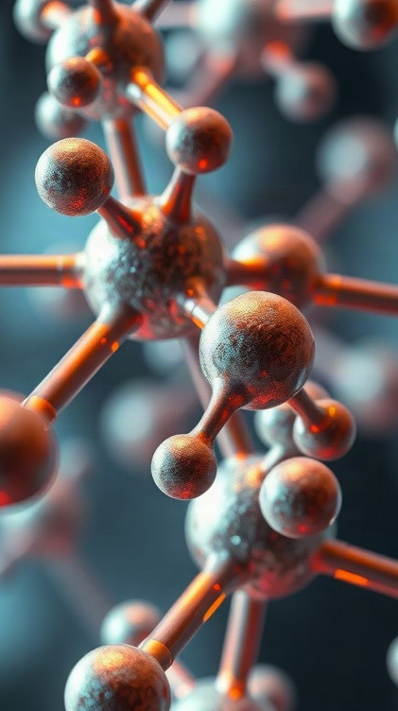
Физиология стресса
Кортизол — гормон, уровень которого в крови возрастает при стрессе. В нормальных условиях его концентрация может колебаться в пределах от 100 до 600 нмоль/л.
При длительном стрессе уровень кортизола может оставаться повышенным, что приводит к дисбалансу в организме и может вызвать нарушения в работе различных систем.

Slide 5

Механизм выработки кортизола
Кортизол — это гормон, который вырабатывается надпочечниками в ответ на стрессовые ситуации.
В нормальном состоянии уровень кортизола в крови человека варьируется от 10 до 100 нмоль/л утром и снижается до 5–25 нмоль/л вечером.
При хроническом стрессе уровень кортизола может оставаться высоким в течение длительного времени, что может привести к нарушению гормонального баланса и различным заболеваниям.

Slide 6


Влияние кортизола на организм
Кортизол, известный как гормон стресса, в нормальных условиях помогает организму адаптироваться к нагрузкам.
При длительном воздействии высоких уровней кортизола более 100 нмоль/л могут наблюдаться негативные последствия для здоровья, включая снижение иммунитета и нарушение работы сердечно-сосудистой системы. Исследования показывают, что хронический стресс, сопровождающийся повышенным уровнем кортизола, может приводить к увеличению риска развития заболеваний на 40–70%.

Slide 7

Физиологические реакции на стресс
В ответ на стрессовые стимулы кора надпочечников увеличивает выработку кортизола более чем в 5 раз по сравнению с уровнем в покое, что составляет около 20 мг в сутки в норме.
Под воздействием кортизола происходит повышение уровня глюкозы в крови примерно на 20–30% для обеспечения организма энергией.
Кроме того, стрессовые реакции сопровождаются учащением сердцебиения до 100–150 ударов в минуту и повышением артериального давления на 20–30 мм рт. ст. по сравнению с исходным уровнем.

Slide 8

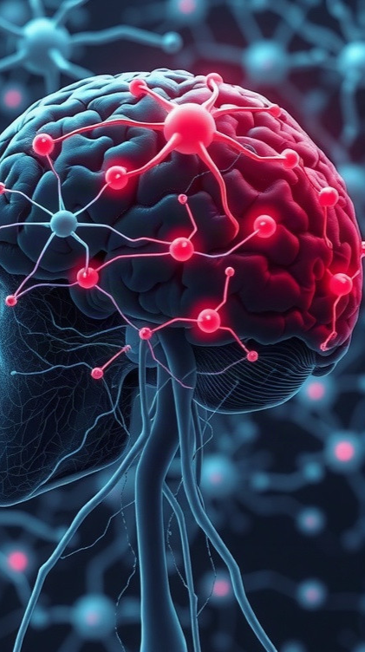
Отличия стресса от тревоги
Стресс и тревога – разные состояния организма, несмотря на схожесть симптомов. При стрессе уровень кортизола в крови может увеличиваться до 50–70%, что влияет на физиологические процессы.
В то время как тревога чаще сопровождается выбросом адреналина, вызывая изменения в работе сердечно-сосудистой системы и повышении бдительности организма.

Slide 9

Методы управления стрессом
Стресс влияет на организм, вызывая повышение уровня кортизола, который может достигать 100 нмоль/л в периоды сильного напряжения. Среди эффективных методов управления стрессом выделяют техники релаксации, такие как дыхательные упражнения, которые могут снизить уровень кортизола на 20–40% при регулярном применении. Также важно организовывать режим дня, уделяя не менее 7–8 часов на полноценный сон и выделяя время на физическую активность, что способствует снижению стресса и улучшению общего состояния здоровья.

Slide 10
Последствия хронического стресса
1
Согласно исследованиям, хронический стресс может привести к повышению уровня кортизола в крови более чем на 50%, что негативно влияет на иммунную систему и увеличивает риск развития сердечно-сосудистых заболеваний на 30%. Также хронический стресс может способствовать нарушению когнитивных функций, снижая концентрацию внимания и память на 20–30% у некоторых групп пациентов.
2
Длительное воздействие стресса может увеличить вероятность возникновения депрессии и тревожных расстройств на 35–50%, по сравнению с людьми, не страдающими от хронического стресса.

Slide 11

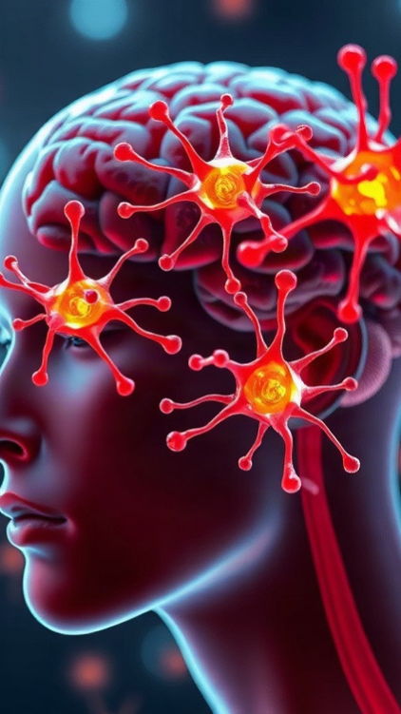
Влияние стресса на здоровье
Исследования показывают, что хронический стресс может привести к повышению уровня кортизола более чем на 50% по сравнению с нормальным состоянием, что увеличивает риск сердечно-сосудистых заболеваний на 25–30%.
Длительное воздействие стресса также может вызвать снижение иммунитета: у людей, испытывающих постоянный стресс, количество антител может уменьшиться на 30–40%, что повышает восприимчивость к инфекциям.
Кроме того, стресс способствует выработке адреналина, что может увеличить частоту сердечных сокращений на 20–40 ударов в минуту и повысить артериальное давление.

Slide 12

Профилактика стресса
Стресс влияет на здоровье, вызывая повышение уровня кортизола в крови до 100 нмоль/л и более, что может привести к нарушениям в работе организма.
Регулярные физические упражнения, например, 30–60 минут умеренной активности 3–5 раз в неделю, помогают снизить уровень стресса и улучшить общее самочувствие.
Также важно практиковать техники релаксации, такие как медитация или глубокое дыхание, выделяя на них хотя бы 10–20 минут ежедневно.

Slide 13

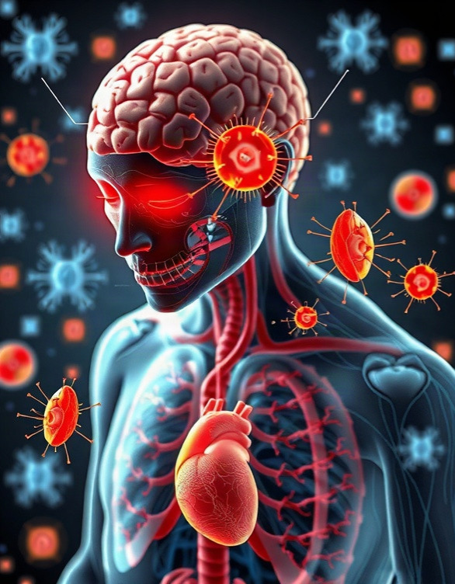
Диаграмма: влияние стресса на системы организма
Диаграмма показывает, как стресс влияет на различные системы организма.
Параметры представлены в процентах: нервная система — 25%, эндокринная — 20%, сердечно-сосудистая — 30%, дыхательная — 15%, иммунная — 10%. Это демонстрирует значительное воздействие стресса на физиологические системы.

Slide 14

Спасибо за внимание!
Спасибо за внимание. В этой презентации мы рассмотрели физиологические и психологические аспекты стресса, а также методы управления им и последствия хронического стресса. Мы узнали о роли кортизола, механизмах его выработки и влиянии на организм, а также о различиях между стрессом и тревогой.

